Slide 1


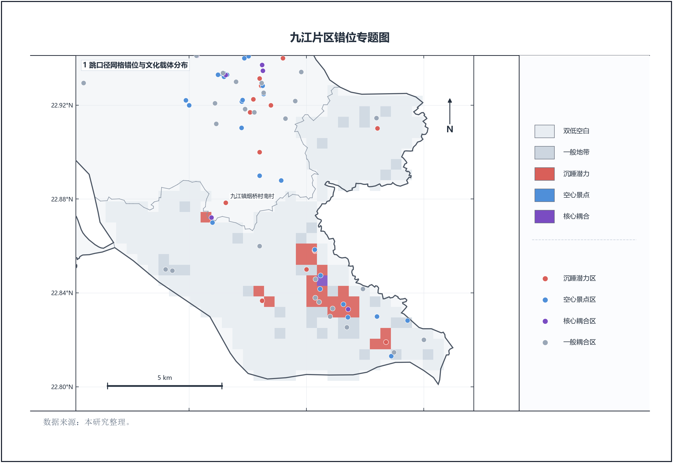
03 | 结果诊断与空间格局
九江：低热度不等于低潜力
• 九江 POI 占比低，但非遗和历史村落线索集中。
• 低热度既有转化不足，也可能有数据口径低估。
实质转化不足
游线组织、展示空间、交通接驳和游客服务仍需补足
数据口径低估
未纳入大众点评、美团等餐饮评价与夜间活力数据
13
259
1.92%
九江专题识别图
九江非遗项目
九江 POI
全区 POI 占比
第 6.4 节、图 6.5
孟帅 · 本科毕业设计答辩
14

